Slide 1
Новогодний сувенир «Рождественский олень» автор: Бакаева Алина Руководитель: Санкина Татьяна Вячеславовна
г. Богородск, 2018

Slide 2
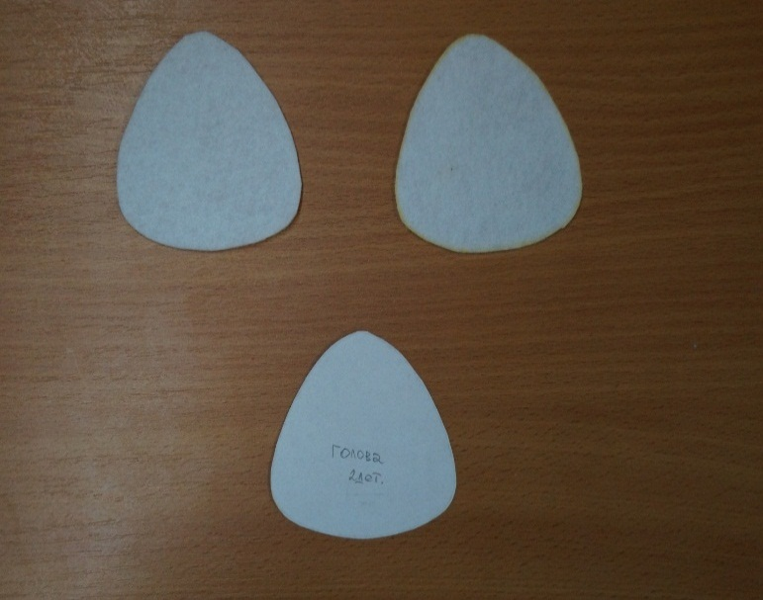
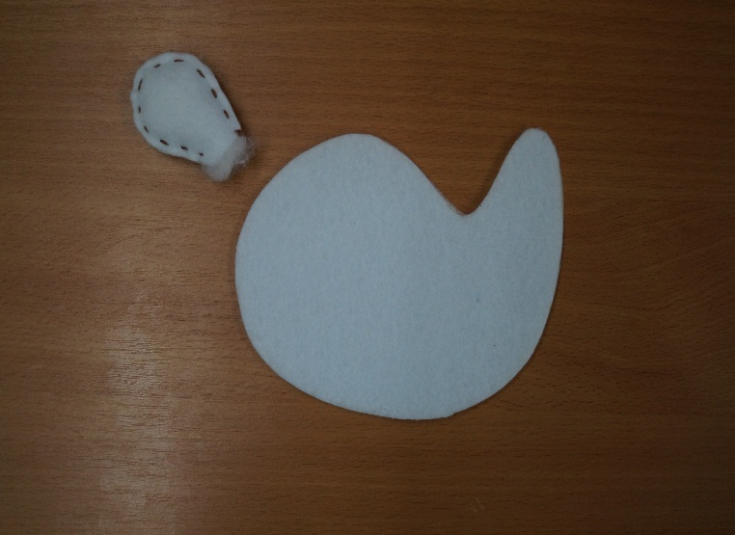
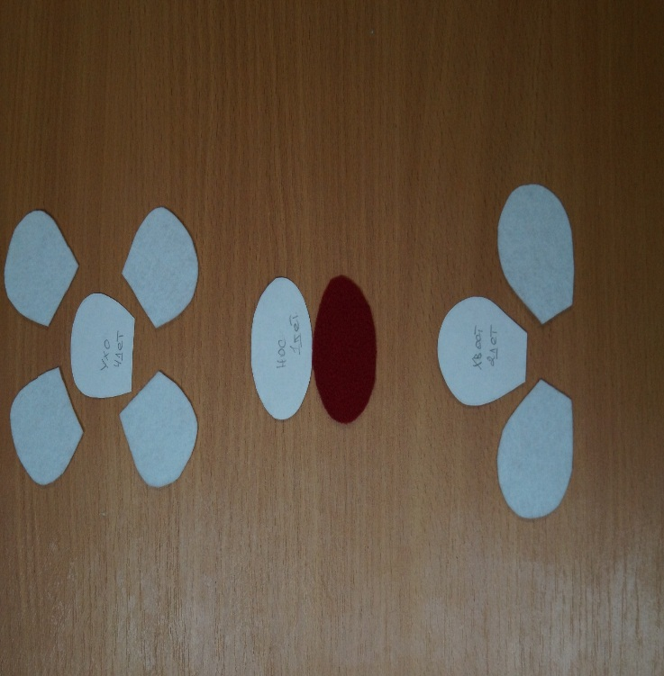
Из белого фетра вырезаем ноги, туловище, голову, уши, хвост.

Slide 3
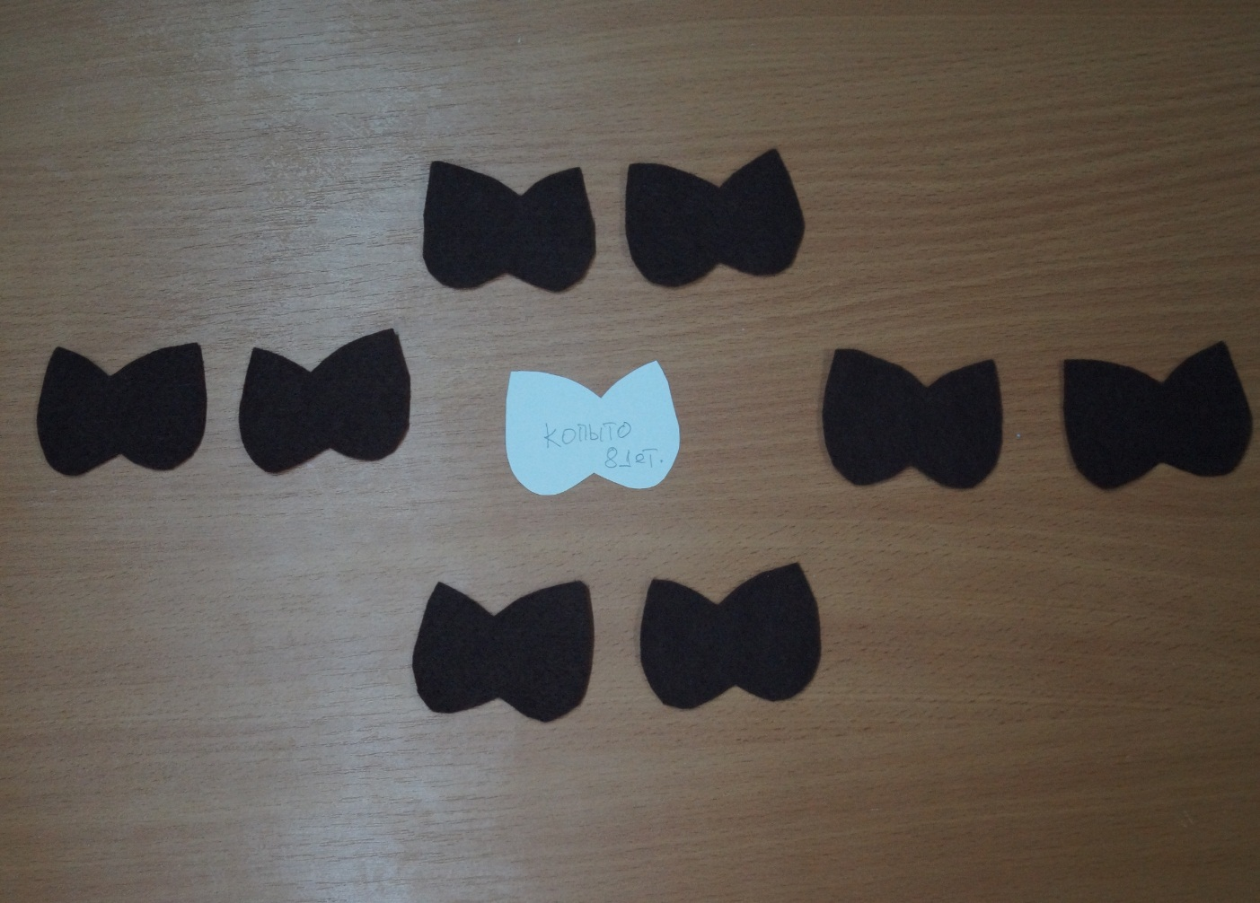
Из темно-коричневого фетра вырезаем копыта.

Slide 4
Из светло-коричневого фетра вырезаем рога.

Slide 5
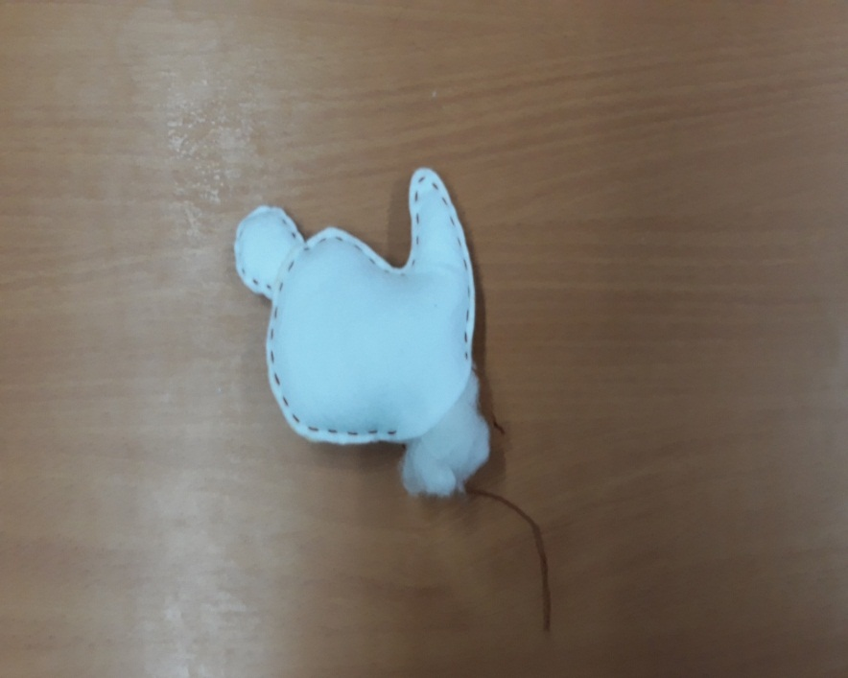
Сшиваем туловище, голову, уши и хвост. Набиваем их.

Slide 6
Сшиваем ноги игрушки. Набиваем их.

Slide 7
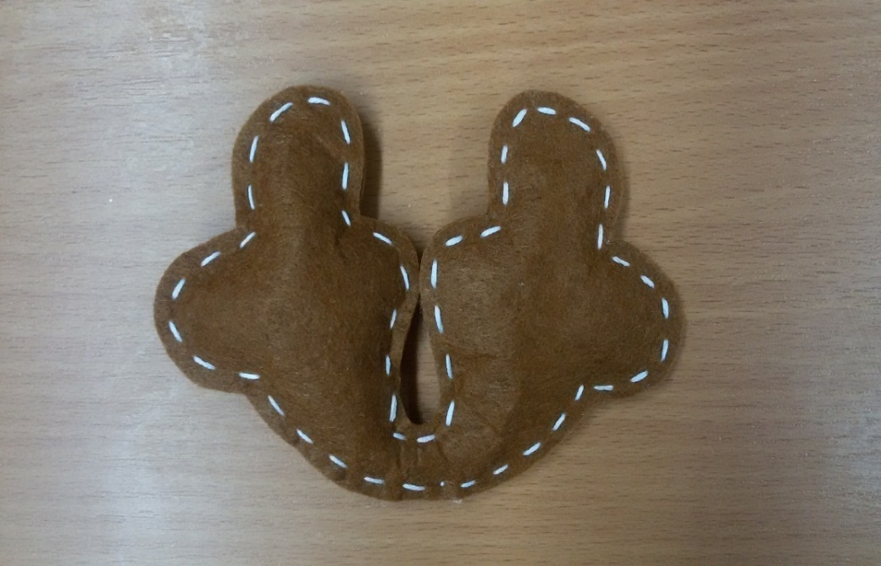
Попарно сшиваем рога. Набиваем их.

Slide 8
Собираем отдельные детали в игрушку. К туловищу сверху пришиваем голову.

Slide 9
К голове пришиваем рога, уши и нос

Slide 10
Оформляем оленя. Приклеиваем глаза, пришиваем челку.

Slide 11
Расписываем рога акриловой краской.

Slide 12
Тонируем морду и туловище.

Slide 13
Декорируем полубусинами, бантом и бубенцом

Slide 14
Наш «Рождественский олень» готов!

Slide 15
С наступающим Новым годом 2019!

